Slide 1
Charles-Albert De Grady
Agriculteur
Colloque “Les pesticides en Belgique : problèmes et solutions”
Chambre des représentants
Bruxelles, lundi 27 mars 2023

Slide 2
Sommaire
La ferme familiale
Les débuts dans le bio
Les alternatives aux pesticides :
  Contre les adventices
  Contre les maladies des cultures
  Contre les insectes ravageurs
Le projet ORSO : cultiver de la betterave pour produire du sucre bio

Slide 3
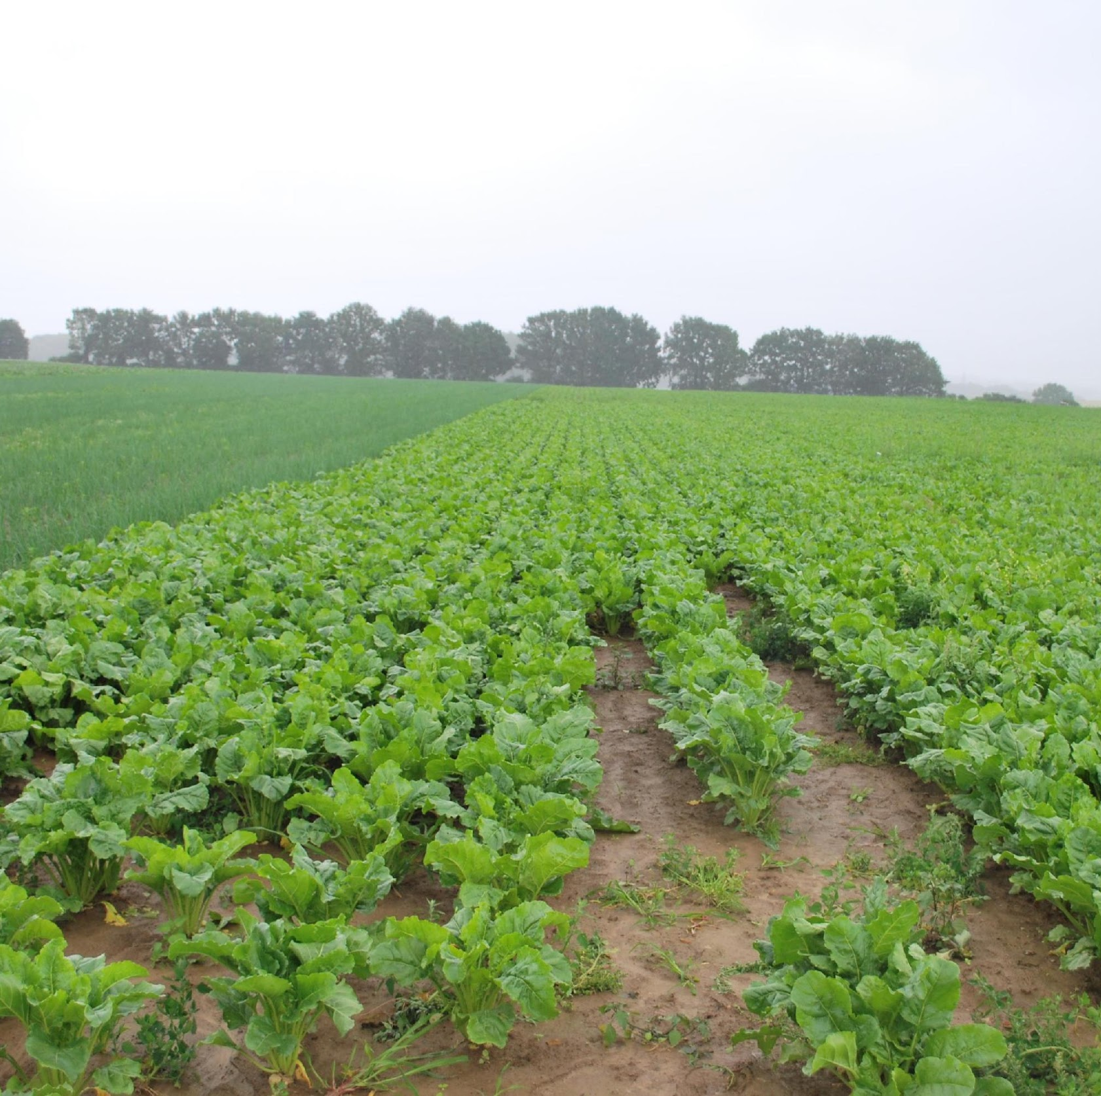
La ferme en Hesbaye
Fils et petit-fils d’agriculteur
Travaille sur l’exploitation familiale depuis 1989
Horion-Hozémont en province liégeoise
Conversion progressive au Bio à partir 1999
Aujourd’hui 40 ha de surface Bio : légumes, pommes de terre, céréales
200 ha en conventionnel

Slide 4
Les débuts dans la bio
Contexte :
Ferme en production conventionnelle depuis 3 générations
Inquiétudes paternelles liées au bio : le désherbage sans chimie
Demande croissante de produits biologiques en Belgique : carottes de Hesbaye

Slide 5
Les débuts dans la bio
2008 : 7 ha de carottes en reconversion biologique
2010 : 19 ha en Bio
2012 : 31 ha en Bio

Slide 6
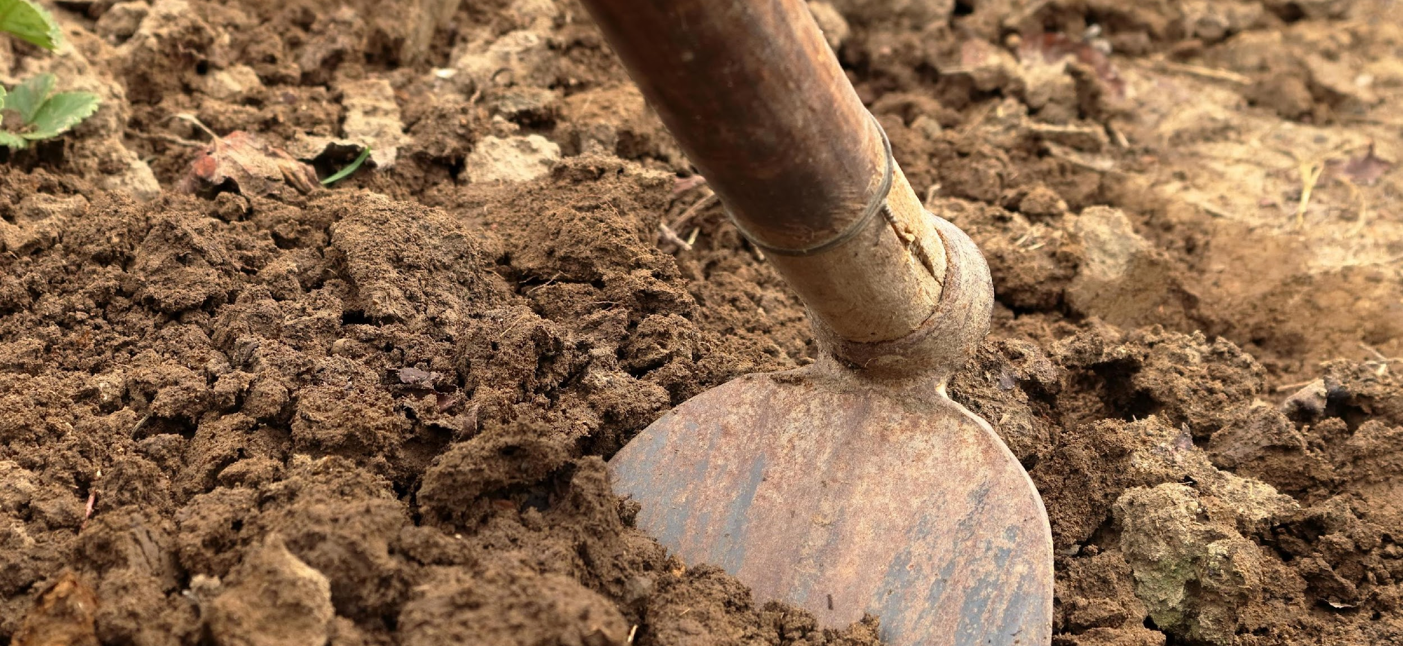
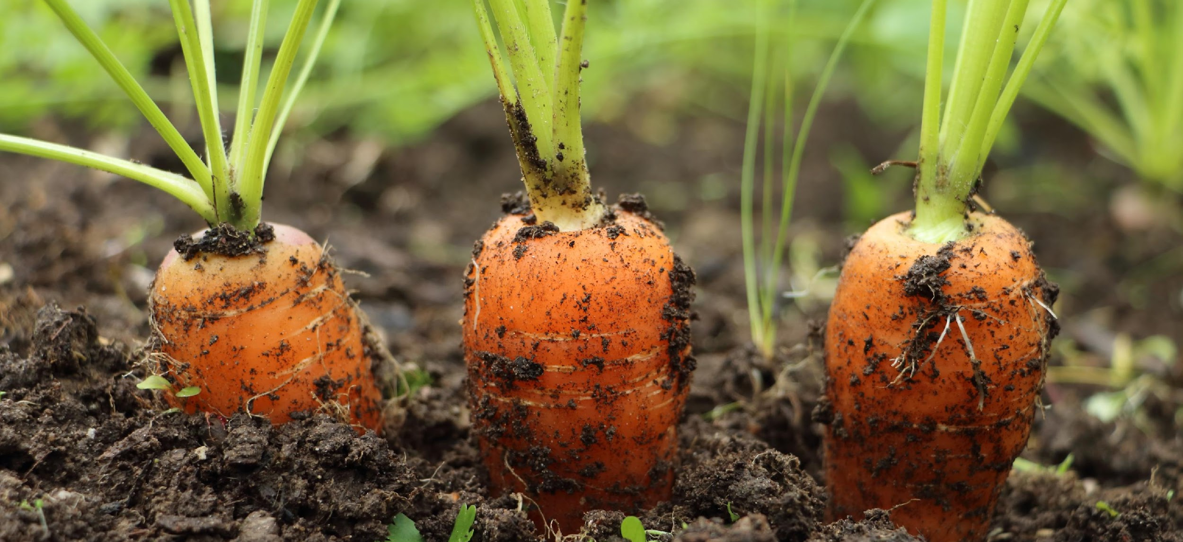
Carottes : l’apprentissage du désherbage sans pesticides
La maîtrise correcte du désherbage sur 7 ha de carottes sans herbicide total (glyphosate)
Surtout ne laisser aucune mauvaises herbes monter en graines
Alternatives désherbage non chimique en légumes :
  La binette
  Des systèmes GPS
Au printemps : faire sortir les adventices et les éliminer avant le semis ou avant la levée de la culture à mettre en place = faux semis + destruction mécanique ou par brûlage
Deux ans plus tard, plus 12 ha en Bio…des carottes, de l’épeautre et triticale et des haricots

Slide 7
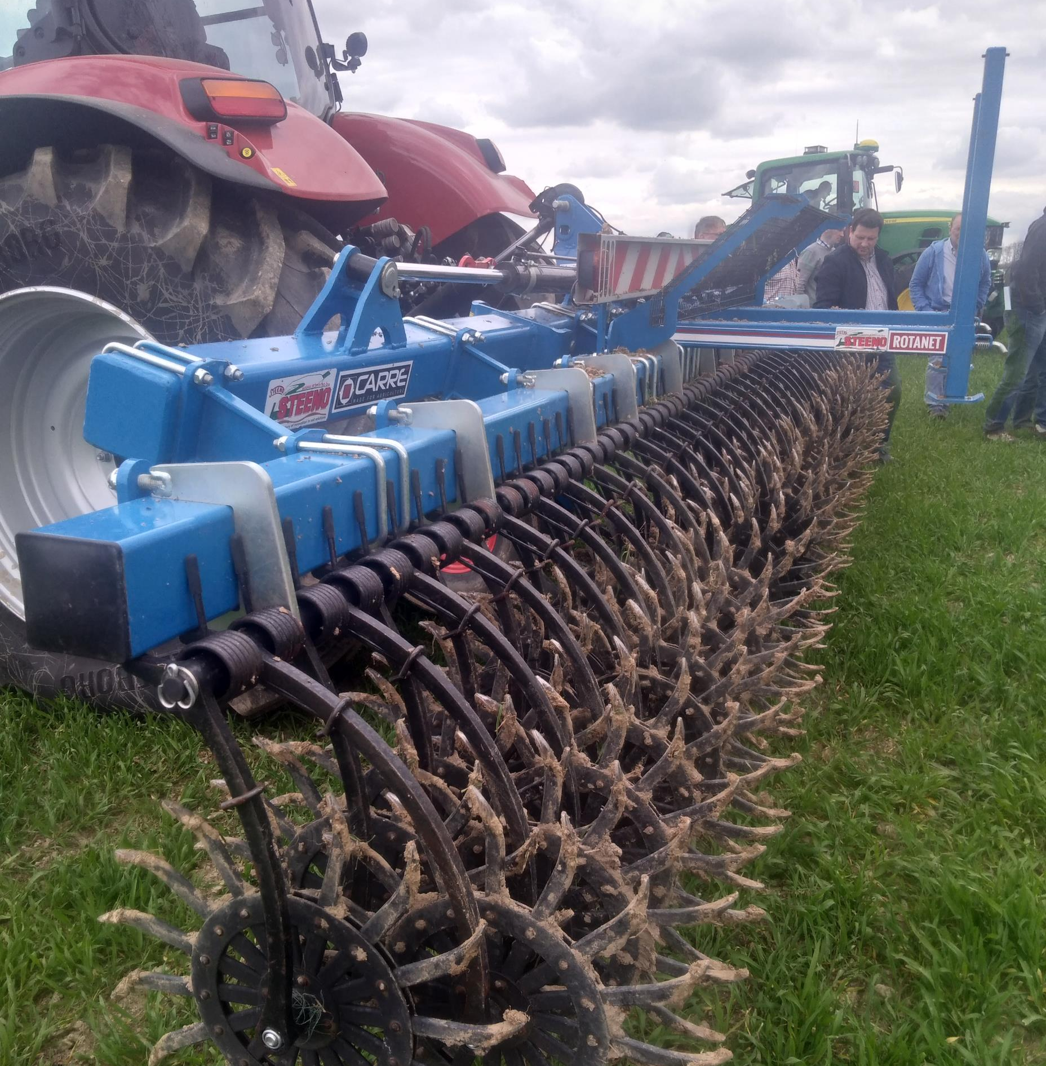
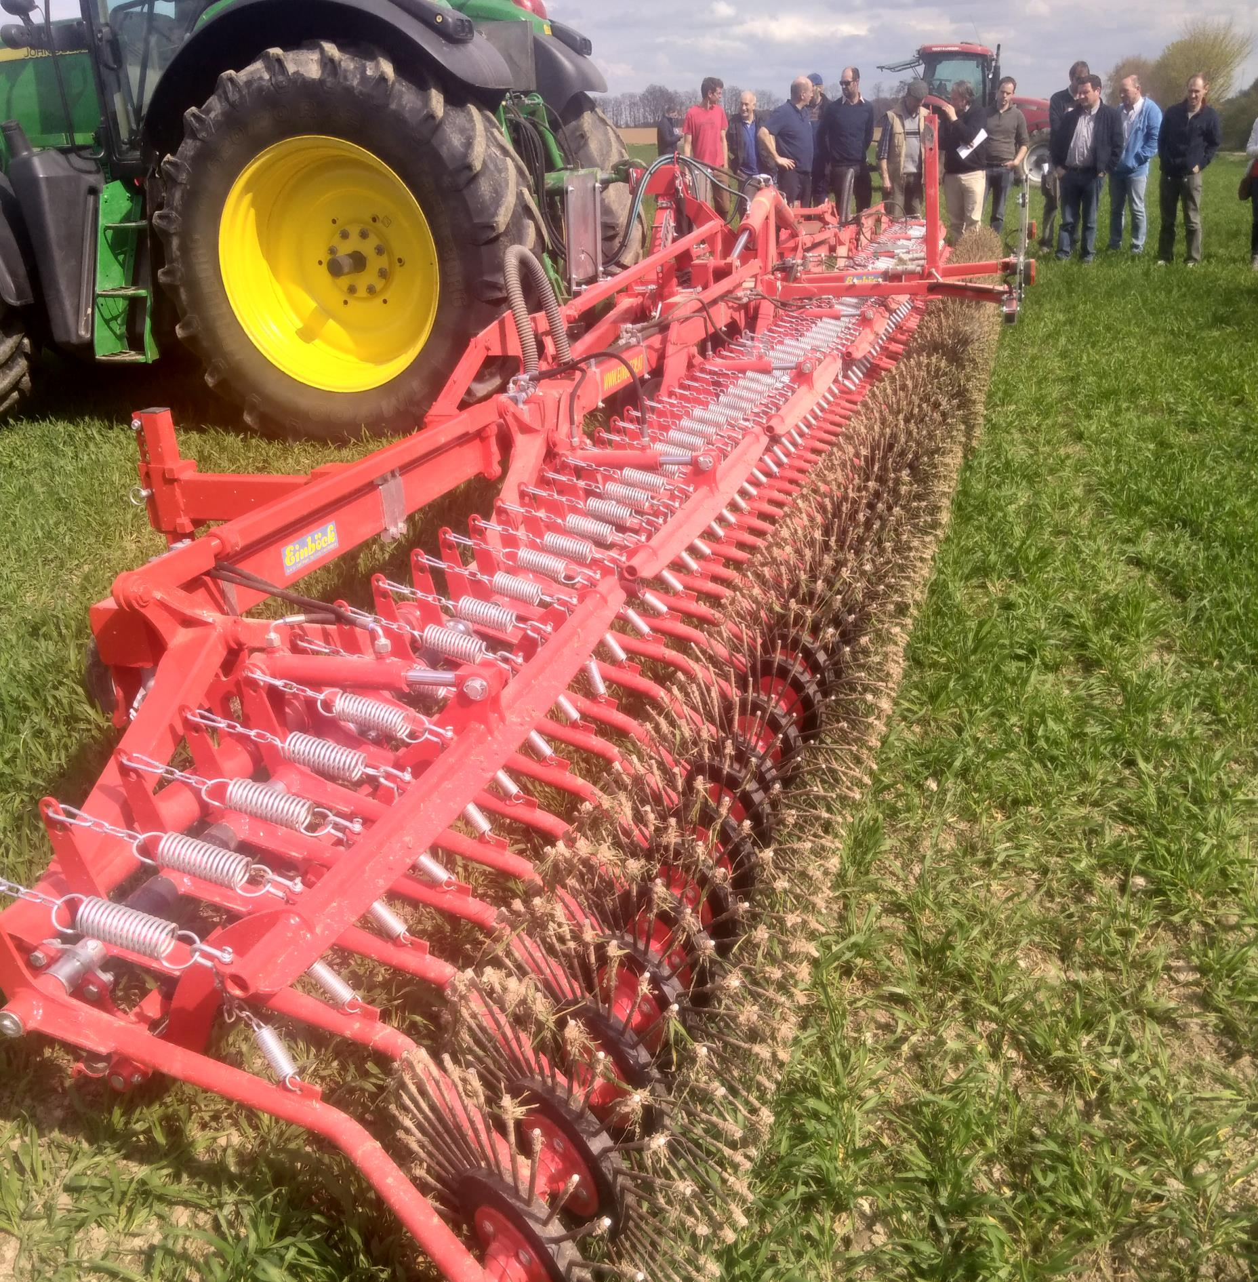
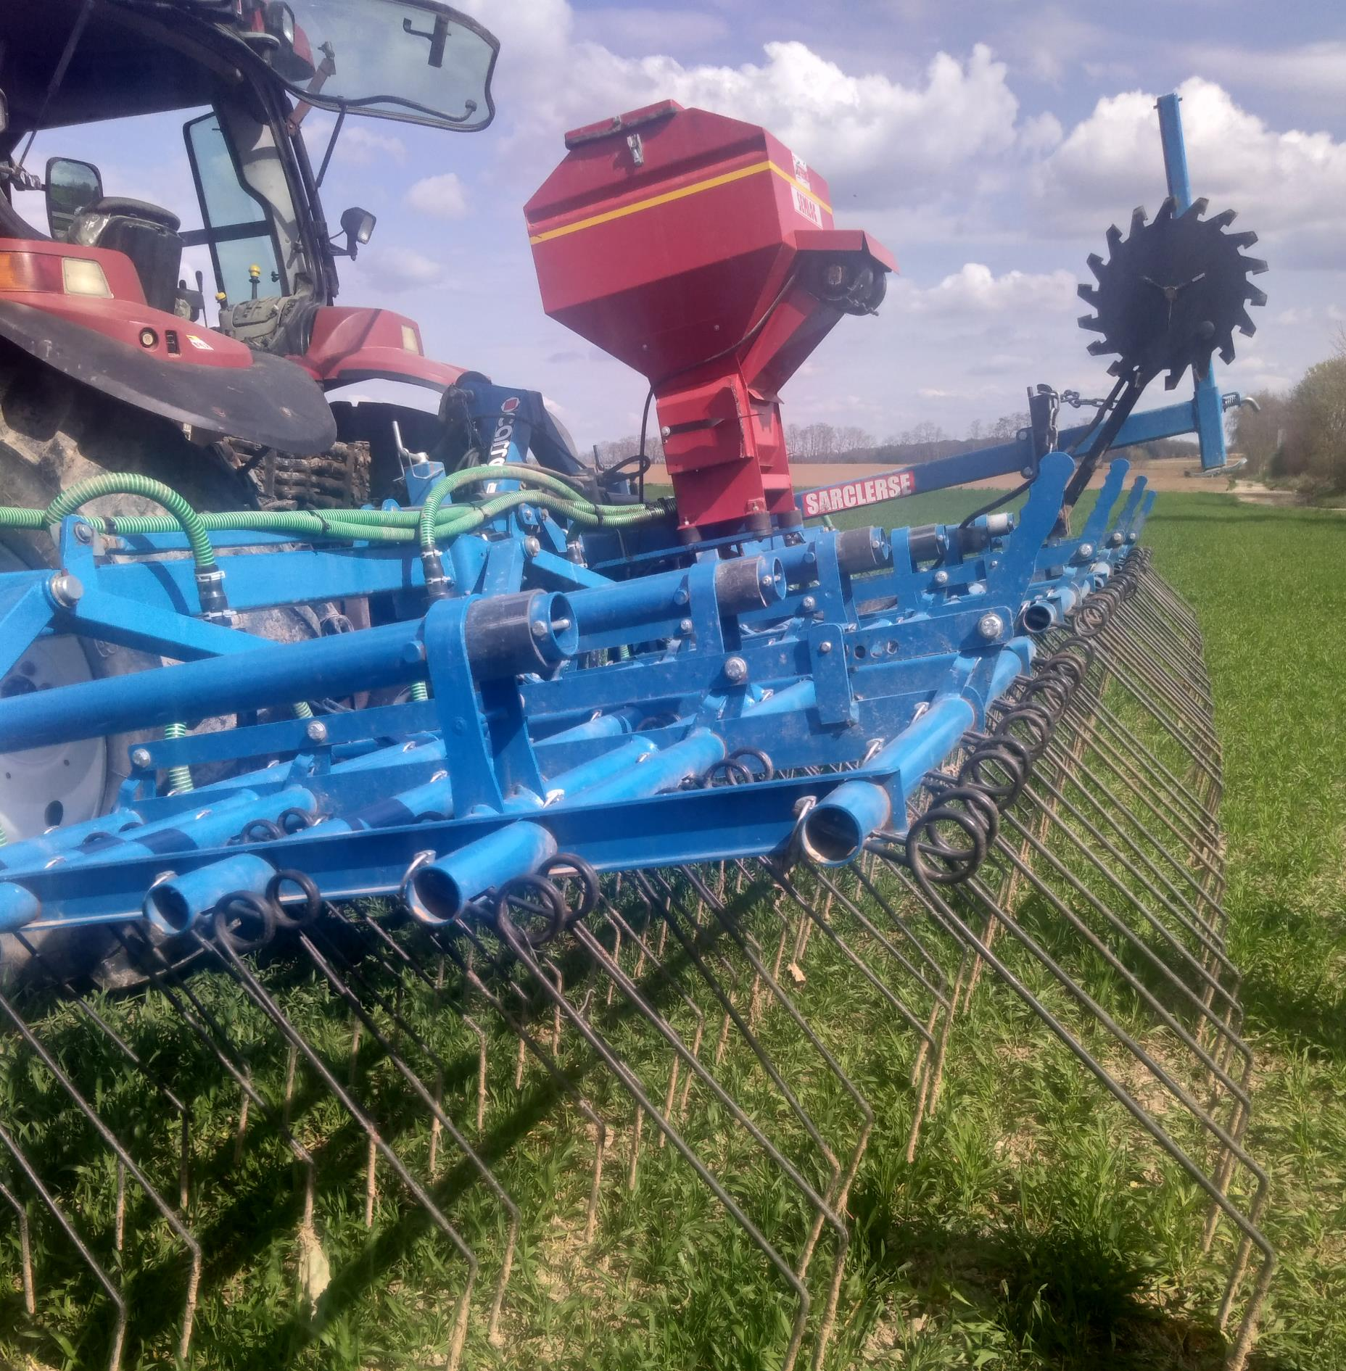
Céréales : les méthodes de désherbage mécanique
En céréales :
  Matériel spécifique : la herse étrille
  Nouveaux équipements : la houe rotative, les herse roto étrilles

Slide 8
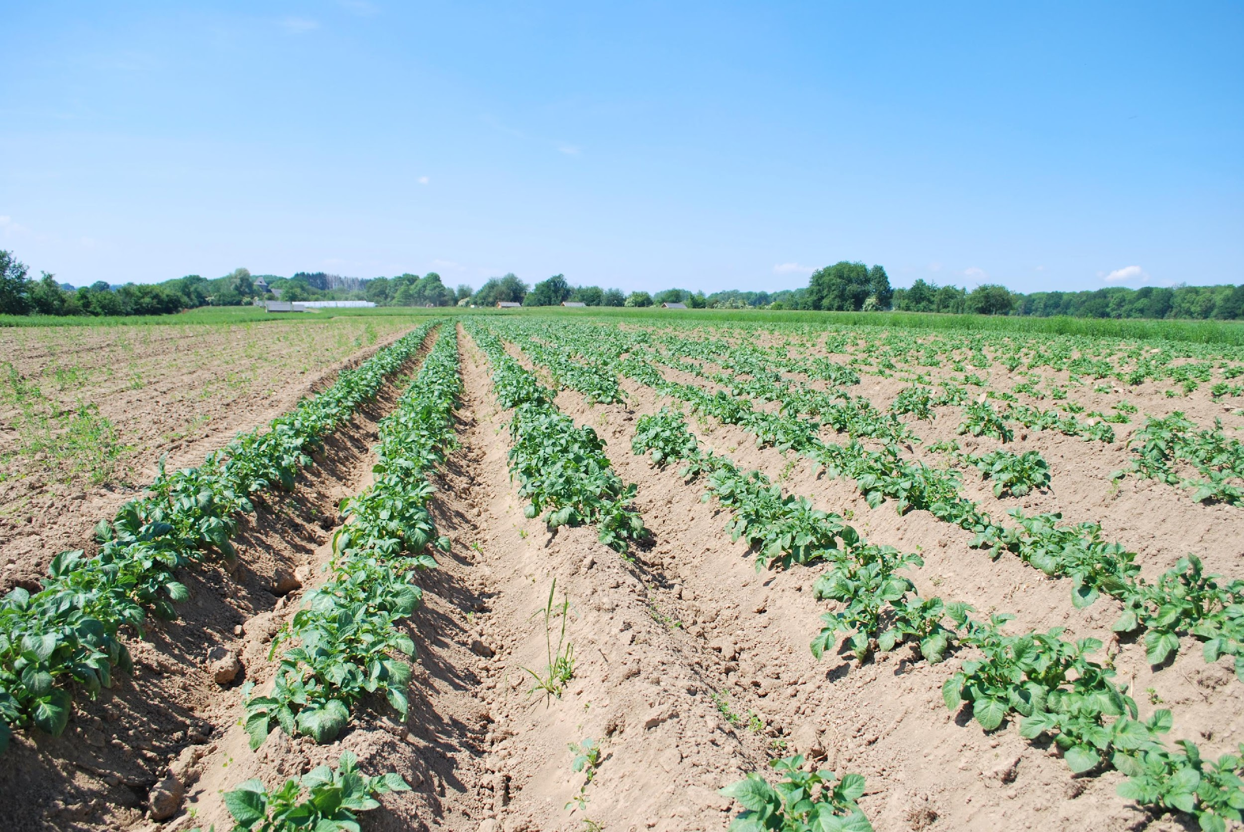
Le désherbage en pommes de terre
Deux techniques :
  Buttage
  Rebuttage

Slide 9
Protéger les cultures des maladies sans fongicide
Nous n’utilisons aucun fongicide !
A la place, nous utilisons :
  des variétés moins sensibles aux maladies et plus de résistantes
  Et pour renforcer leurs résistances : des engrais foliaires
En agriculture biologique, il faut prévenir l’apparition des maladies, car nous n’avons pas de remède pour guérir la plante lorsqu’elle est malade

Slide 10
Protéger les cultures des maladies sans fongicide
L’assolement, le deuxième moyen efficace de lutte contre le maladies
Rotation d’une parcelle à l’autre :
  Pommes de terre tous les 5 ans
  Carottes tous les 7 ans
Alterner un légume, puis une céréale etc.
Eviter de mettre trop souvent haricots, carottes, tournesols, chicorées qui attirent le sclérotigna ou alors utiliser le Contance : un produit vivant
Toutes les maladies et ravages d’insectes sont entre autre éviter par la rotation des cultures (l'oïdium, la rouille etc)

Slide 11
Éloigner les insectes ravageurs sans insecticide
Pas d’insecticides même ceux agréés en bio
  Par exemple : le pyrèthre qui tue les pucerons mais aussi les coccinelles et tous les autres insectes
Les alternatives :
  Huiles essentielles pour éloigner les insectes : huile essentielle a base d’oignons sur les carottes par exemple
  Cultures associées telles que des oignons à côté des carottes afin de servir de répulsif pour la mouche de la carottes

Slide 12
Cultiver la betterave pour produire du sucre bio : le projet ORSO
Produire des betteraves sans néonicotinoïdes, c’est possible !
Priorité à la gestion des adventices pour réduire le risque lié au virus de la jaunisse
Des solutions techniques simples et faciles à mettre en place :
  Un semis tardif, mi-avril, une fois que les vols de pucerons sont passés
  Les rotations longues (5-7 ans), à la base du mode de production bio
On utilisera aussi du savon noir pour que le puceron glisse sur la feuille et parfois certain répulsif.
Depuis les début d’ORSO en 2019 : pas d’attaque grave de jaunisse

Slide 13
Cultiver la betterave pour produire du sucre bio :
le projet ORSO
ORSO pour OrganicSowers
Coopérative de 14 producteurs
2019 : 1 ha test
2021 : 1ère année de production et de commercialisation du sirop de betteraves bio Orso
2022 : 3 ha
2023 : 3 ha

Slide 14
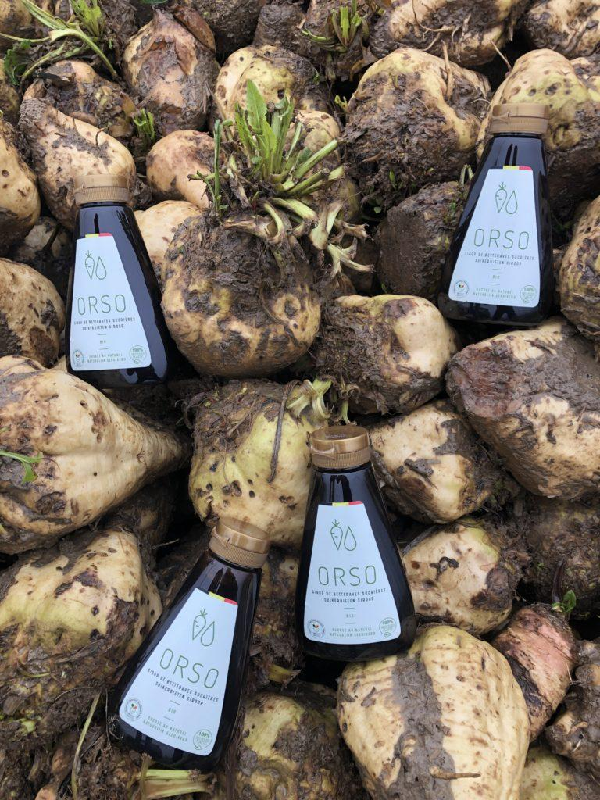
Deux défis de taille :
  créer un sucre « non industriel » meilleur pour l’environnement et pour la santé
  encourager les transformateurs et les consommateurs à utiliser un sucre bio local
La commercialisation de notre sirop de betteraves est la difficulté principale
En Belgique et en France : le produit ne se vend pas
En Allemagne : utilisé comme pâte à tartiner et ça a beaucoup de succès

Slide 15
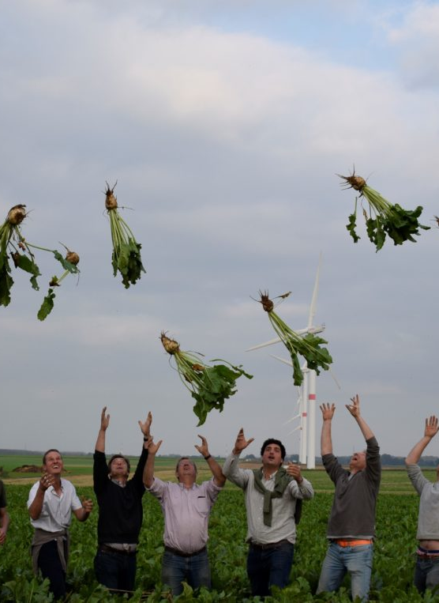
Subvention pour réaliser une étude de faisabilité (cabinet de la Ministre Tellier)
En France (Hauts-de-France) :
  Projet de micro-sucrerie 100% bio et local
  Sucre complet de betterave bio au procédé breveté
  Collaboration possible avec des agriculteurs français
  Nouveaux possibles, nouvelles filières et nouveau modèle économique

Slide 16
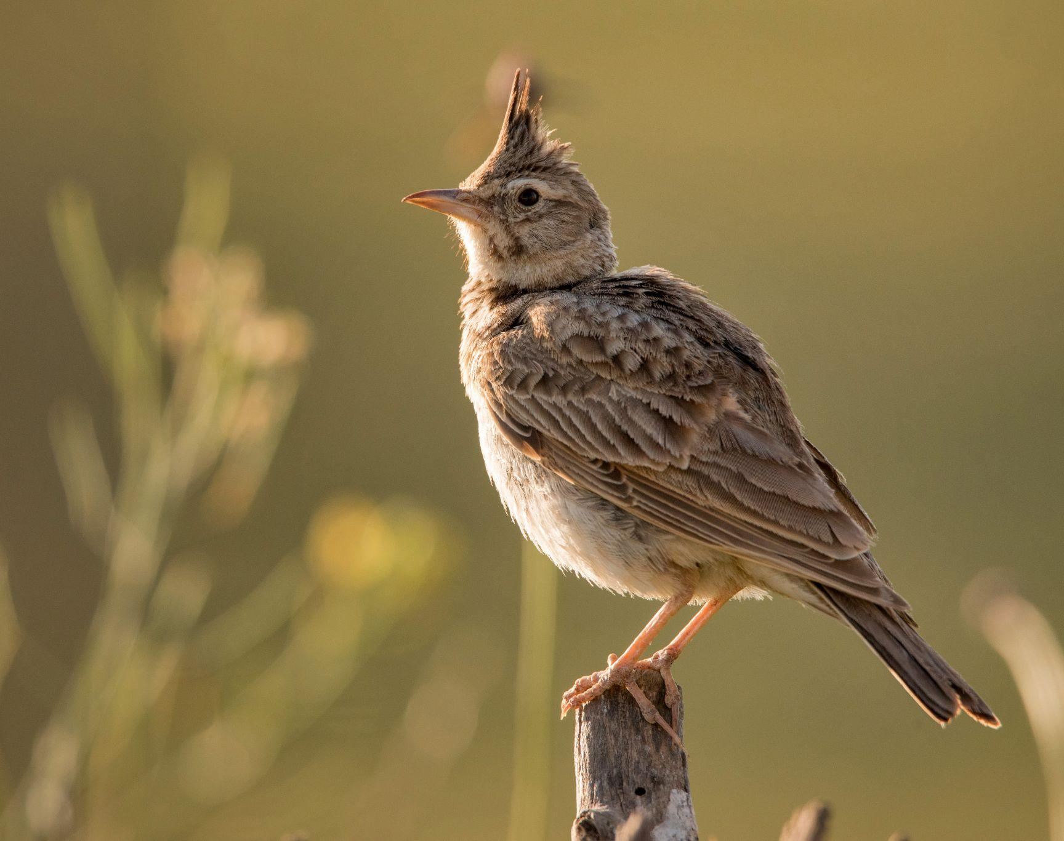
Le retour des alouettes

